Slide 1

Beluken - RPG Battle Manager
Frederico Antunes
Gabriel Gomes
Lucas Victorino
Pedro Umpierre
Ramon Pedro Pereira Santos

Slide 2

O que é o software?

Slide 3
Princípios SOLID:
S - Responsabilidade Única (SRP)
Conceito: Cada classe tem apenas uma razão para mudar.
Exemplo 1 (Dados): RacaRepositoryImpl só gerencia a persistência de Raca.
Exemplo 2 (Infra): DatabaseHelper foca exclusivamente na conexão e schema do DB.
Exemplo 3 (Domínio): PersonagemFactoryImpl tem a única responsabilidade de construir um Personagem, delegando o salvamento.

Slide 4
Princípios SOLID:
O - Aberto/Fechado (OCP)
Conceito: Aberto para extensão, fechado para modificação.
Exemplo Principal: Padrão Strategy com a classe Habilidade.
Como? O código que usa habilidade.execute() não precisa ser alterado. Para adicionar um novo efeito (ex: Veneno), basta criar uma nova subclasse de Habilidade
L - Substituição de Liskov (LSP)
Conceito: Subclasses devem ser substituíveis por suas classes base.
Exemplo Principal: A herança de Combatente.
Como? Onde o código espera um Combatente (ex: um Grupo), podemos passar Personagem ou Inimigo sem quebrar o sistema.

Slide 5
Princípios SOLID:
I - Segregação de Interfaces (ISP)
Conceito: Clientes não devem depender de métodos que não usam.
Exemplo Principal: Interfaces de repositório específicas, como IRacaRepository e IPersonagemRepository.
Como? Evitamos uma "interface gorda" IRepository. Um cliente que só precisa listar raças depende apenas da IRacaRepository, ignorando métodos de outros repositórios.

Slide 6
Princípios SOLID:
D - Inversão de Dependência (DIP)
Conceito: Módulos de alto nível dependem de abstrações, não de implementações.
Exemplo Principal: Injeção de Dependência com Provider.
Como? PersonagemRepositoryImpl depende da abstração IHabilidadeRepository, não da classe concreta HabilidadeRepositoryImpl. A dependência é "injetada" pelo construtor, o que facilita a troca e os testes (Mocks).

Slide 7
Padrões GRASP:
Information Expert (Especialista da Informação)
Conceito: A responsabilidade fica com quem tem a informação.
Exemplo 1: Combatente é o especialista em gerenciar seu próprio HP (receberDano).
Exemplo 2: HabilidadeDeDanoModel é a especialista em calcular o dano de seu próprio efeito.
Creator (Criador)
Conceito: Quem deve ser responsável por criar um objeto?
Exemplo: O PersonagemFactoryImpl (padrão Factory) é o criador de Personagem, pois ele agrega e tem acesso a todas as informações necessárias para isso (repositórios de Raça, Classe, etc.).

Slide 8
Padrões GRASP:
Low Coupling & High Cohesion (Baixo Acoplamento e Alta Coesão)
Baixo Acoplamento: Arquitetura em camadas (Domain, Data, Presentation) e o uso de interfaces garantem a independência. O Domínio não sabe sobre o sqflite.
Alta Coesão: Classes têm responsabilidades focadas, como ArmaRepositoryImpl que só lida com armas, tornando-as fáceis de manter.
Controller (Controlador)
Conceito: Intermediário que recebe eventos da UI e coordena o domínio.
Exemplo: As classes ViewModel (ex: CriarPersonagemViewModel, GruposViewModel) executam o papel de Controlador no padrão MVVM, recebendo a intenção do usuário e orquestrando as chamadas aos serviços e repositórios.

Slide 9
Padrões de Projeto (GoF):
Factory Method
Estrutura: Interface IFichaFactory com implementações PersonagemFactoryImpl e InimigoFactoryImpl.
Função: Abstrair e centralizar a lógica de criação de objetos complexos (Personagem, Inimigo).
Strategy
Estrutura: A classe abstrata Habilidade define a interface (execute), e as classes concretas (HabilidadeDeDanoModel) implementam os algoritmos.
Função: Permite que o algoritmo de uma habilidade varie independentemente de quem a utiliza.

Slide 10
Padrões de Projeto (GoF):
Composite
Estrutura: A interface AlvoDeAcao é o Componente. Combatente é a Folha (individual) e Grupo é o Compósito (coleção).
Função: Permite tratar um alvo individual e um grupo de alvos da mesma maneira.
Singleton
Estrutura: Classe DatabaseHelper com construtor privado e uma instância estática (.instance).
Função: Garantir uma única instância de conexão com o banco de dados para todo o app.

Slide 11
Padrões de Projeto (GoF):
Prototype
Estrutura: A entidade Inimigo implementa o método clone().
Função: Permitir a cópia de um inimigo existente para criar um novo, sem a necessidade de usar a Factory novamente. Útil para criar hordas de inimigos idênticos rapidamente.
Observer
Estrutura: Combinação do ChangeNotifier (nos ViewModels) com o Consumer (na UI), via Provider.
Subject (Observado): ViewModel (ex: PersonagensViewModel).
Observer (Observador): Widgets da UI (ex: ListView na GerenciarPersonagensPage).
Função: Desacoplar a lógica de estado da UI, permitindo que a UI reaja automaticamente a mudanças nos dados.

Slide 12
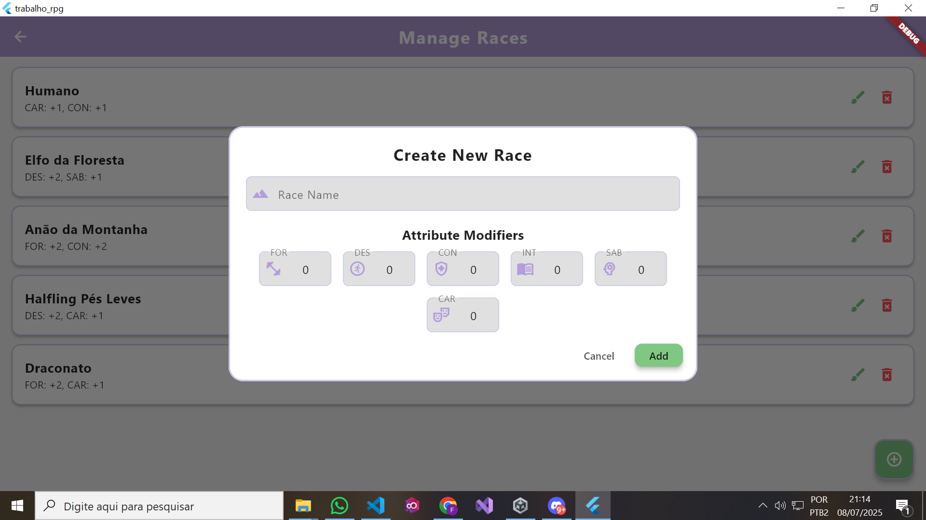
Requisitos Mínimos Atendidos:
(i) Um cadastro (CRUD) por membro da equipe
Qualquer uma das seções do "Codex" pode ser apresentada como um exemplo de um CRUD completo. A mais evidente é o CRUD de Personagens, mas as outras também são válidas.

Slide 13
Requisitos Mínimos Atendidos:
Exemplo: CRUD de Raças
Create (Criar): O usuário pode criar uma nova raça através do diálogo AddEditRacaDialog, que é acionado a partir da tela GerenciarRacasPage.
Read (Ler): A tela GerenciarRacasPage lê e exibe uma lista com todas as raças cadastradas. Ao editar, o diálogo AddEditRacaDialog lê os dados de uma raça específica para preencher os campos.
Update (Atualizar): O mesmo diálogo AddEditRacaDialog é utilizado para alterar os dados de uma raça existente.
Delete (Deletar): Na tela GerenciarRacasPage, há um botão de exclusão para cada raça, que aciona o método deleteRaca no RacasViewModel.
Outros exemplos de CRUDs completos e independentes no projeto incluem: Classes de Personagem, Armas, Armaduras, Habilidades, Inimigos e os próprios Personagens.

Slide 14
Requisitos Mínimos Atendidos:
(ii) Dois casos de uso que descrevem funcionalidades transacionais
Uma funcionalidade transacional, neste contexto, é uma operação que, do ponto de vista do negócio, deve ser concluída por inteiro ou falhar por inteiro, muitas vezes envolvendo a leitura e escrita de dados de diferentes tipos.

Slide 15
Requisitos Mínimos Atendidos:
Caso de Uso 1: Criar Ficha de Personagem
Descrição: Este processo é altamente transacional. Para criar um único Personagem, o sistema não faz apenas um INSERT em uma tabela. Ele orquestra uma série de leituras e escritas.
Fluxo: O PersonagemFactoryImpl primeiro precisa ler dados das tabelas de Racas, Classes, Armas, Armaduras e Habilidades para montar o objeto de domínio completo. Em seguida, o PersonagemRepositoryImpl, ao salvar, precisa escrever na tabela personagens e também criar as associações corretas nas tabelas de junção combatente_equipamentos e combatente_habilidades. Se qualquer uma dessas etapas falhar, a criação do personagem como um todo é invalidada.

Slide 16
Requisitos Mínimos Atendidos:
Caso de Uso 2: Criar um Grupo de Combatentes
Descrição: Este caso de uso também é um exemplo perfeito de uma transação de negócio.
Fluxo: Na tela CriarEditarGrupoPage, o usuário seleciona múltiplos membros (que já existem como Personagem ou Inimigo). Ao salvar, o GrupoRepositoryImpl executa duas operações distintas que devem ser concluídas em conjunto:
Escreve um novo registro na tabela grupos.
Escreve múltiplos registros na tabela de junção grupo_membros, um para cada membro selecionado, ligando o ID do novo grupo ao ID de cada combatente. A criação do grupo só tem sucesso se o registro principal e todas as suas associações forem persistidos corretamente.

Slide 17
Requisitos Mínimos Atendidos:
(iii) Um caso de uso relativo a uma listagem do sistema (relatório)
Uma listagem ou relatório é qualquer tela que consolida e apresenta uma coleção de dados do sistema para o usuário de forma organizada.

Slide 18
Requisitos Mínimos Atendidos:
Caso de Uso: Listar Personagens Cadastrados
Descrição: A tela GerenciarPersonagensPage funciona como um relatório/listagem de todas as fichas de personagem criadas no sistema.
Fluxo:
A tela é iniciada e aciona o método fetchPersonagens no PersonagensViewModel.
O ViewModel chama o método getAll() do PersonagemRepositoryImpl.
O repositório busca todos os registros da tabela personagens. Para tornar a listagem útil, ele também busca os nomes da Raca e da Classe associadas a cada personagem.
Os dados consolidados são exibidos em uma ListView, onde cada ListTile formata e apresenta as informações de um personagem (Nível, Nome, Raça e Classe), funcionando como uma linha de um relatório.
Da mesma forma, as telas GerenciarInimigosPage, GerenciarGruposPage, GerenciarRacasPage, etc., também servem como casos de uso de listagem/relatório para suas respectivas entidades.

Slide 19
Mecanismos Arquiteturais Utilizados no Projeto
1. Arquitetura em Camadas (Layered Architecture)
Este é o mecanismo mais fundamental do projeto. O sistema foi dividido em três camadas distintas, cada uma com uma responsabilidade clara, para garantir a separação de conceitos.
Conceito: Organiza o código em camadas horizontais, onde cada camada só pode se comunicar com a camada adjacente abaixo dela.

Slide 20
Mecanismos Arquiteturais Utilizados no Projeto
1. Arquitetura em Camadas (Layered Architecture)
Implementação no Projeto:
Presentation Layer (presentation): Contém a UI (as Pages e Widgets) e os ViewModels. É responsável por exibir os dados e capturar as interações do usuário. Ela não sabe como os dados são armazenados.
Domain Layer (domain): É o coração do software. Contém as entidades de negócio (Personagem, Habilidade), as regras (AtributosBase), e os contratos de como os dados devem ser acessados (as interfaces dos repositórios, como IPersonagemRepository). Esta camada é totalmente independente da UI e do banco de dados.
Data Layer (data): Implementa os contratos definidos na camada de domínio. Contém as implementações dos repositórios (PersonagemRepositoryImpl), os modelos de dados (PersonagemModel) e a lógica de acesso ao banco de dados (DatabaseHelper com sqflite).
Benefício: Permite que a tecnologia do banco de dados ou o framework de UI possam ser trocados no futuro com impacto mínimo nas regras de negócio do sistema.

Slide 21
Mecanismos Arquiteturais Utilizados no Projeto
2. Injeção de Dependência (Dependency Injection)
Este mecanismo é o que "cola" as camadas de forma desacoplada. Em vez de uma classe criar suas próprias dependências, elas são fornecidas (injetadas) de fora.
Conceito: Inverter o controle sobre a criação de dependências para uma entidade externa.

Slide 22
Mecanismos Arquiteturais Utilizados no Projeto
2. Injeção de Dependência (Dependency Injection)
Implementação no Projeto:
O arquivo main.dart atua como o "Compositor Raiz" (Composition Root). É lá que todas as dependências são instanciadas.
O pacote Provider é a ferramenta utilizada para realizar a injeção. Por exemplo, o PersonagensViewModel não cria uma instância de PersonagemRepositoryImpl. Ele simplesmente declara em seu construtor que precisa de uma IPersonagemRepository, e o Provider se encarrega de fornecer a instância correta que foi criada no main.dart.
Benefício: Promove o Baixo Acoplamento e viabiliza o princípio da Inversão de Dependência (DIP). Torna o sistema extremamente testável, pois nos testes é possível "injetar" implementações falsas (Mocks) dos repositórios.

Slide 23
Mecanismos Arquiteturais Utilizados no Projeto
3. Gerenciamento de Estado Reativo (Padrão Observer/ViewModel)
Este mecanismo define como a interface do usuário (UI) reage automaticamente às mudanças nos dados, sem a necessidade de atualizações manuais.
Conceito: A UI "observa" um detentor de estado e se reconstrói automaticamente quando o estado muda.

Slide 24
Mecanismos Arquiteturais Utilizados no Projeto
3. Gerenciamento de Estado Reativo (Padrão Observer/ViewModel)
Implementação no Projeto:
As classes de ViewModel (ex: ArmasViewModel) herdam de ChangeNotifier, atuando como o Subject (ou Observable) do padrão Observer.
Quando uma operação é concluída (ex: uma arma é salva), o ViewModel chama o método notifyListeners().
Na UI, os widgets Consumer ou o método context.watch atuam como os Observers, escutando essas notificações e reconstruindo apenas as partes necessárias da tela para exibir os dados atualizados.
Benefício: Cria um fluxo de dados unidirecional e previsível, simplifica o código da UI e garante que a tela esteja sempre sincronizada com o estado da aplicação.

Slide 25
Mecanismos Arquiteturais Utilizados no Projeto
4. Abstração da Persistência (Padrão Repository)
Este mecanismo esconde os detalhes de como e onde os dados são armazenados, protegendo o resto do aplicativo dessas preocupações.
Conceito: Criar uma camada de abstração entre a lógica de negócio e as fontes de dados.

Slide 26
Mecanismos Arquiteturais Utilizados no Projeto
4. Abstração da Persistência (Padrão Repository)
Implementação no Projeto:
A camada de domain define as interfaces, como InimigoRepository, que representam um "repositório de inimigos" em um nível conceitual.
A camada de data contém a implementação concreta, InimigoRepositoryImpl, que traduz os métodos da interface (como save) em comandos SQL específicos para o sqflite.
Benefício: O domínio opera com "ignorância de persistência". Se amanhã você decidir trocar o sqflite por um banco de dados em nuvem como o Firebase, você só precisa criar uma nova implementação (InimigoRepositoryFirebaseImpl) e injetá-la no main.dart, sem alterar nenhuma linha de código no domínio ou na apresentação.

Slide 27
Mecanismos Arquiteturais Utilizados no Projeto
5. Criação Centralizada de Objetos (Padrão Factory)
Para objetos cuja criação é complexa e envolve múltiplas dependências, este mecanismo centraliza e encapsula essa complexidade.
Conceito: Delegar a criação de objetos complexos para uma classe dedicada.

Slide 28
Mecanismos Arquiteturais Utilizados no Projeto
5. Criação Centralizada de Objetos (Padrão Factory)
Implementação no Projeto:
A classe PersonagemFactoryImpl é o exemplo perfeito. A criação de um Personagem não é trivial: requer buscar a Raca, a Classe, Arma, Armadura e Habilidades de diferentes repositórios.
A factory recebe os dados simples (PersonagemParams) e orquestra todas essas buscas para montar e retornar um objeto Personagem completo e válido.
Benefício: Simplifica o código cliente (o ViewModel), que agora só precisa pedir à fábrica para criar o objeto, sem se preocupar com os detalhes da construção. Adere ao Princípio da Responsabilidade Única (SRP).
Esses cinco mecanismos, trabalhando em conjunto, formam a espinha dorsal da arquitetura do seu software, garantindo que ele seja robusto, flexível e manutenível.

Slide 29
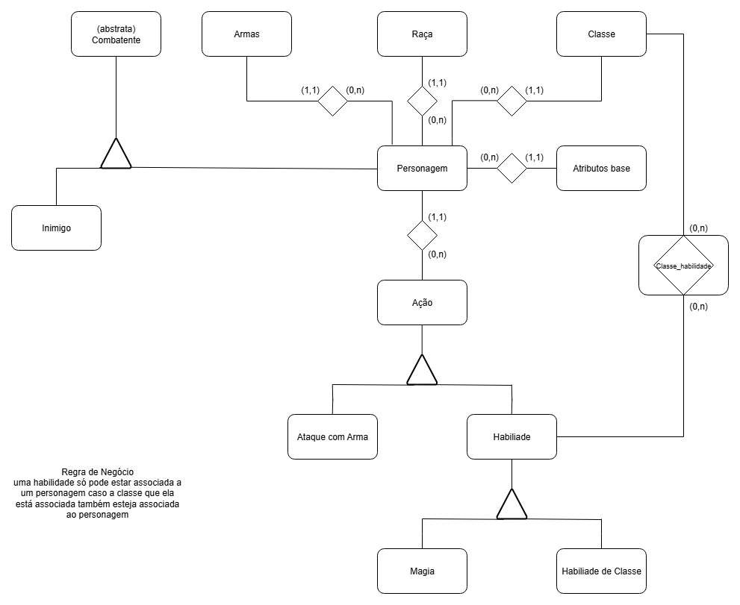
Modelo Conceitual

Slide 30
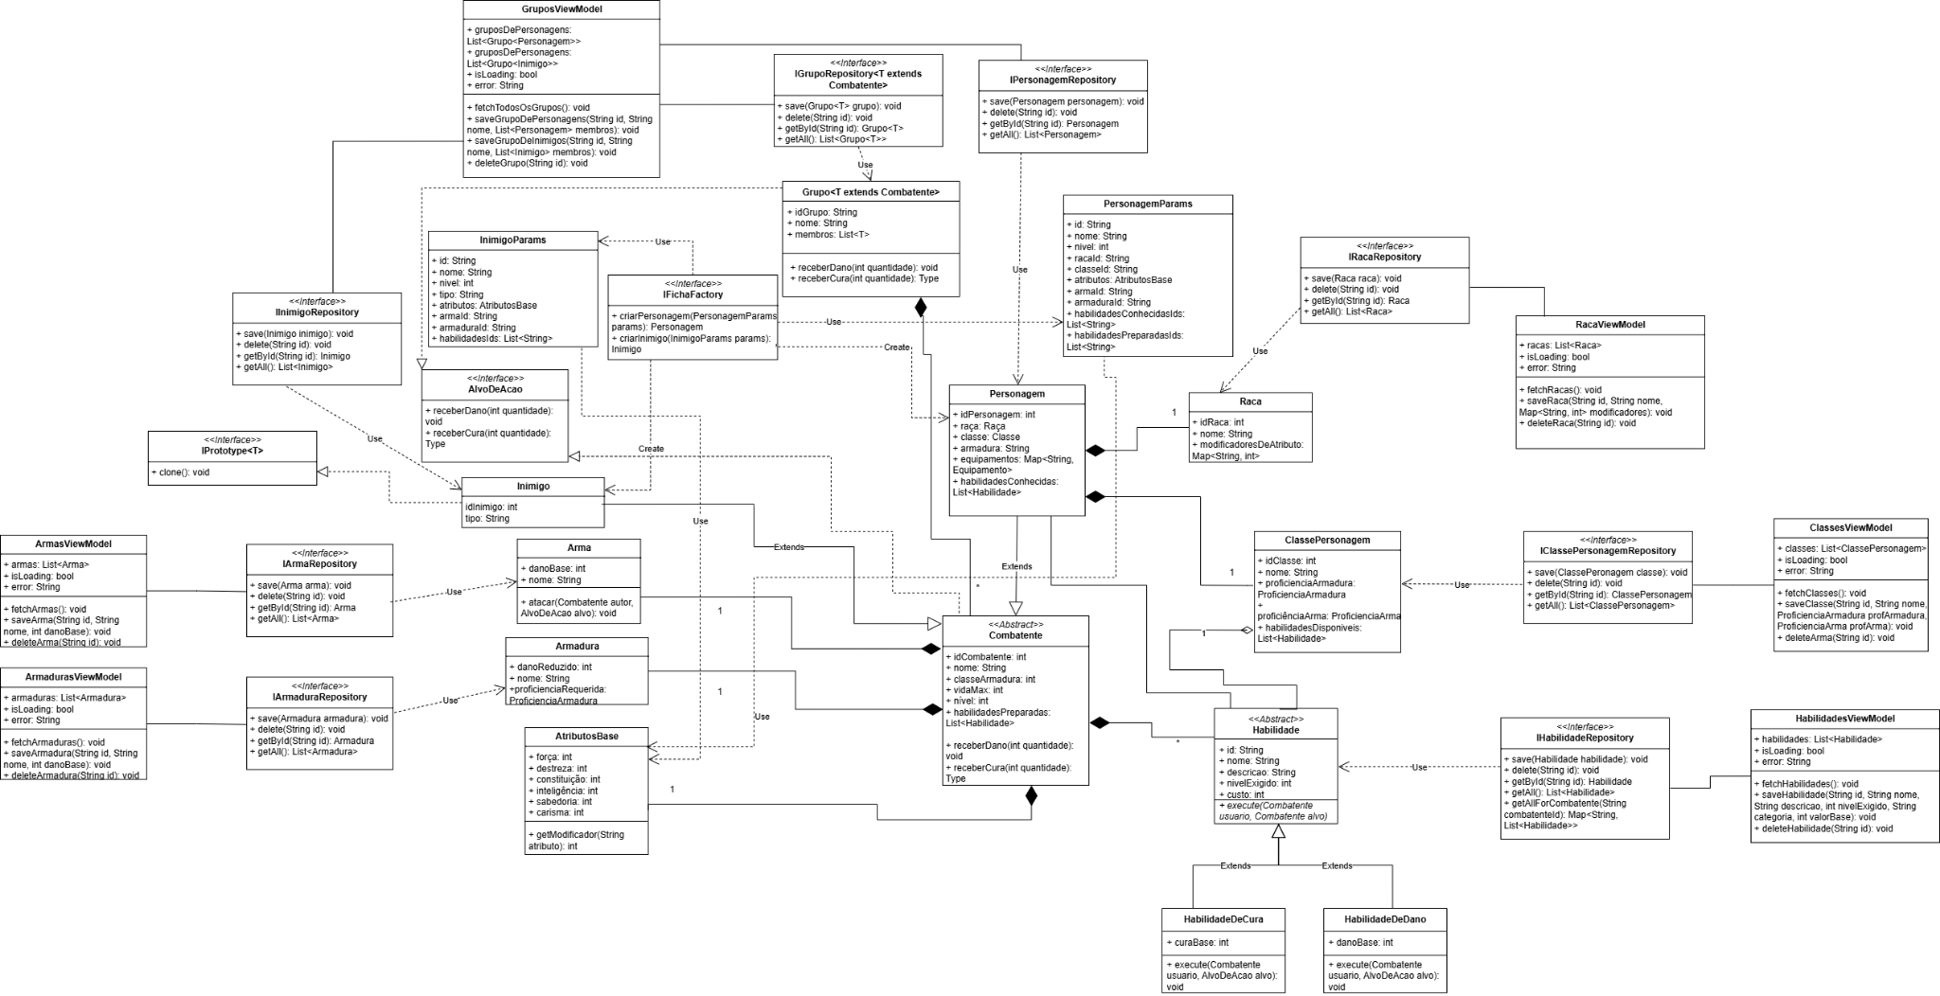
Diagrama de Classes

Slide 31
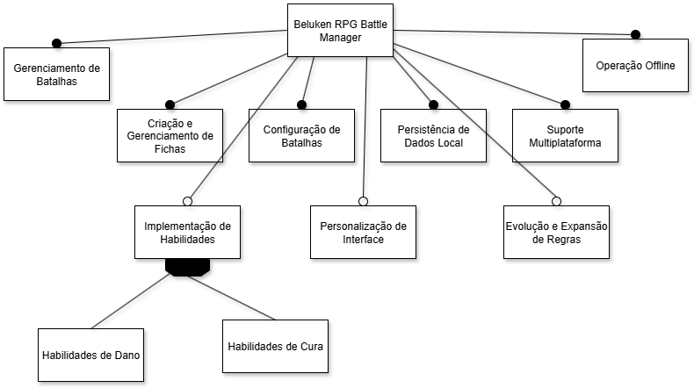
Modelo de Características

Slide 32
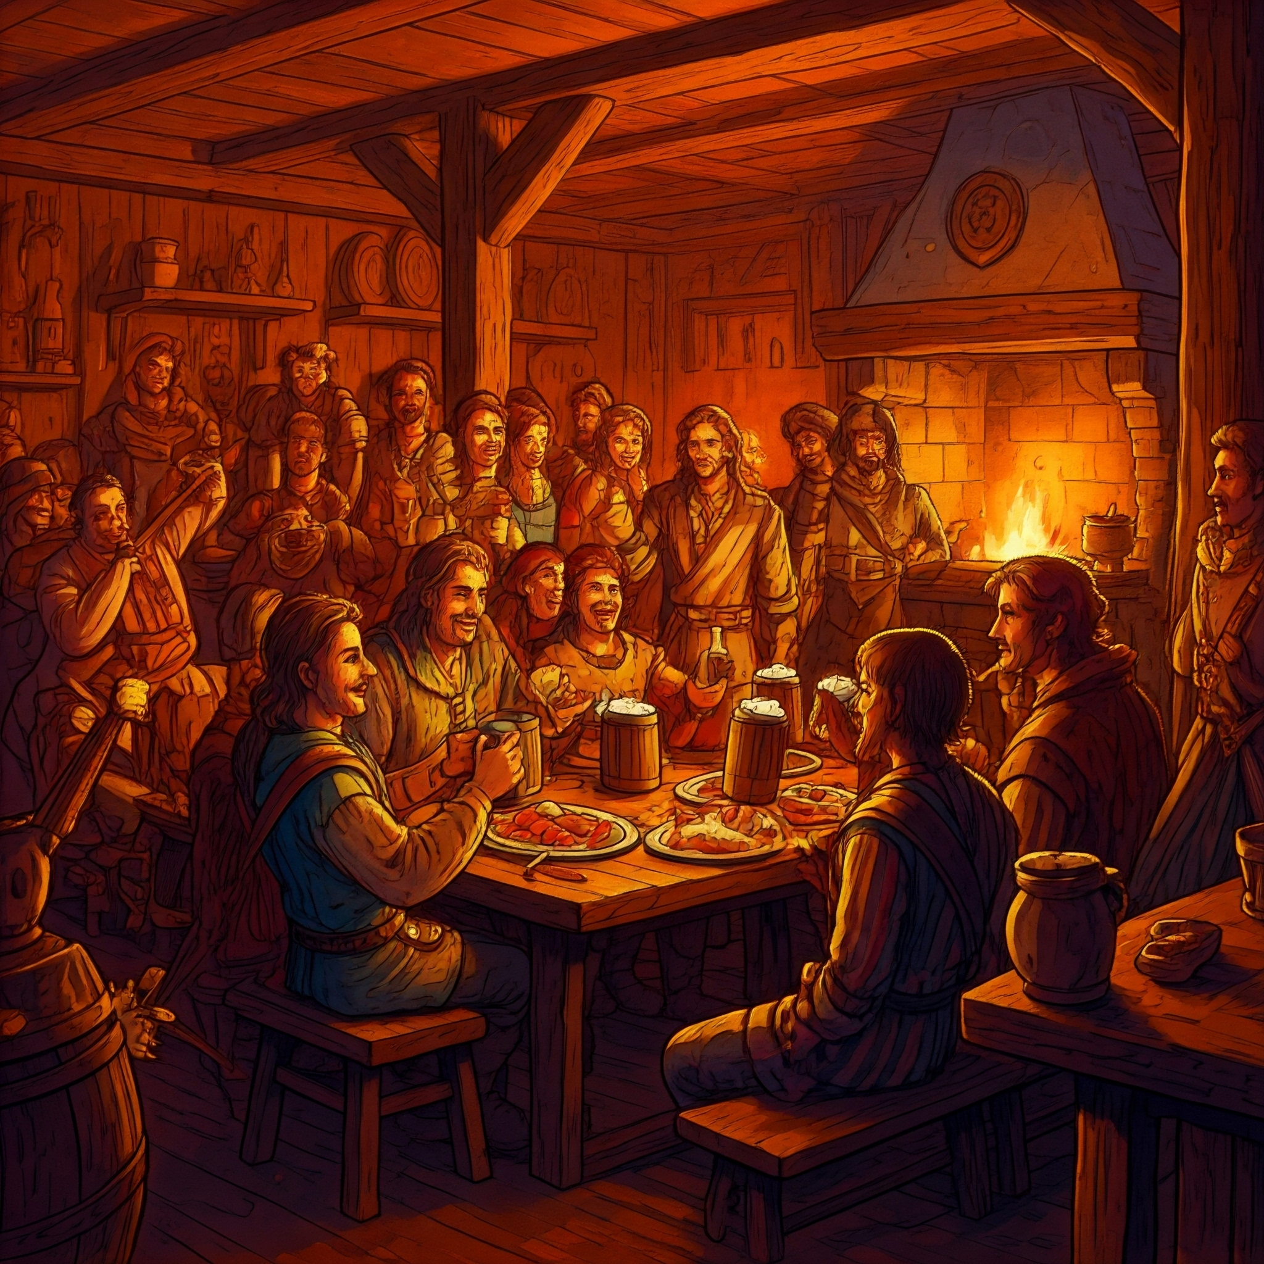
Aventura Finalizada: Obrigado!
A aventura chegou ao fim, heróis!
Que suas próximas batalhas sejam épicas!
Nos vemos na taverna, para a próxima!
Que a sorte esteja sempre ao seu lado!
Agradecemos a todos, mestres e jogadores!

